Slide 1
Bitmask 位运算练习
Author：姜妍二胖

Slide 2
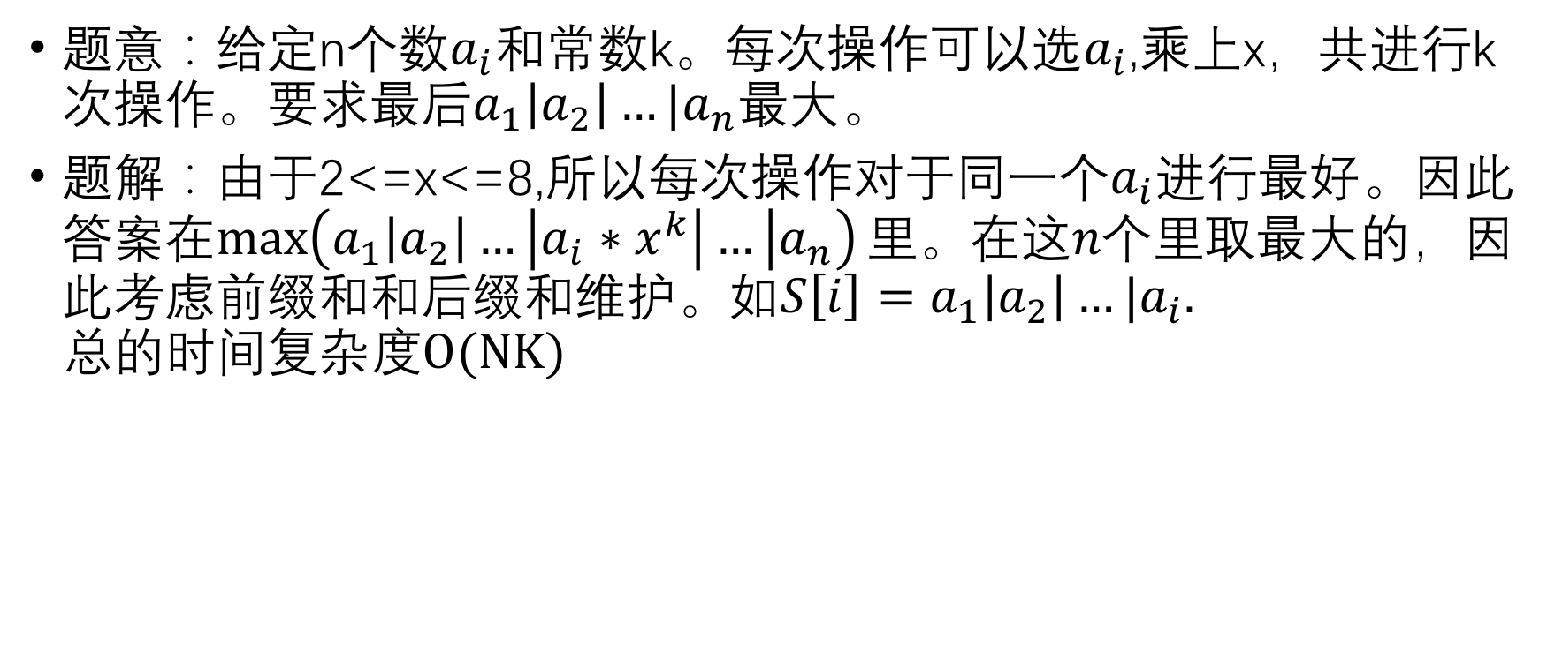
CF 578B
题意：给定n个数$a_{i}和常数$k。每次操作可以选$a_{i}$,乘上x，共进行k次操作。要求最后$a_{1}\left|a_{2}\right|…|a_{n}最大$。
题解：由于2<=x<=8,所以每次操作对于同一个$a_{i}进行最好$。因此答案在$\max\left(a_{1}\left|a_{2}\right|…\left|a_{i}∗x^{k}\right|… | a_{n}\right)里。在这n个里取最大的$，因此考虑前缀和和后缀和维护。如$S\left[i\right]=a_{1}\left|a_{2}\right|…|a_{i}.总的时间复杂度O(NK)$

Slide 3
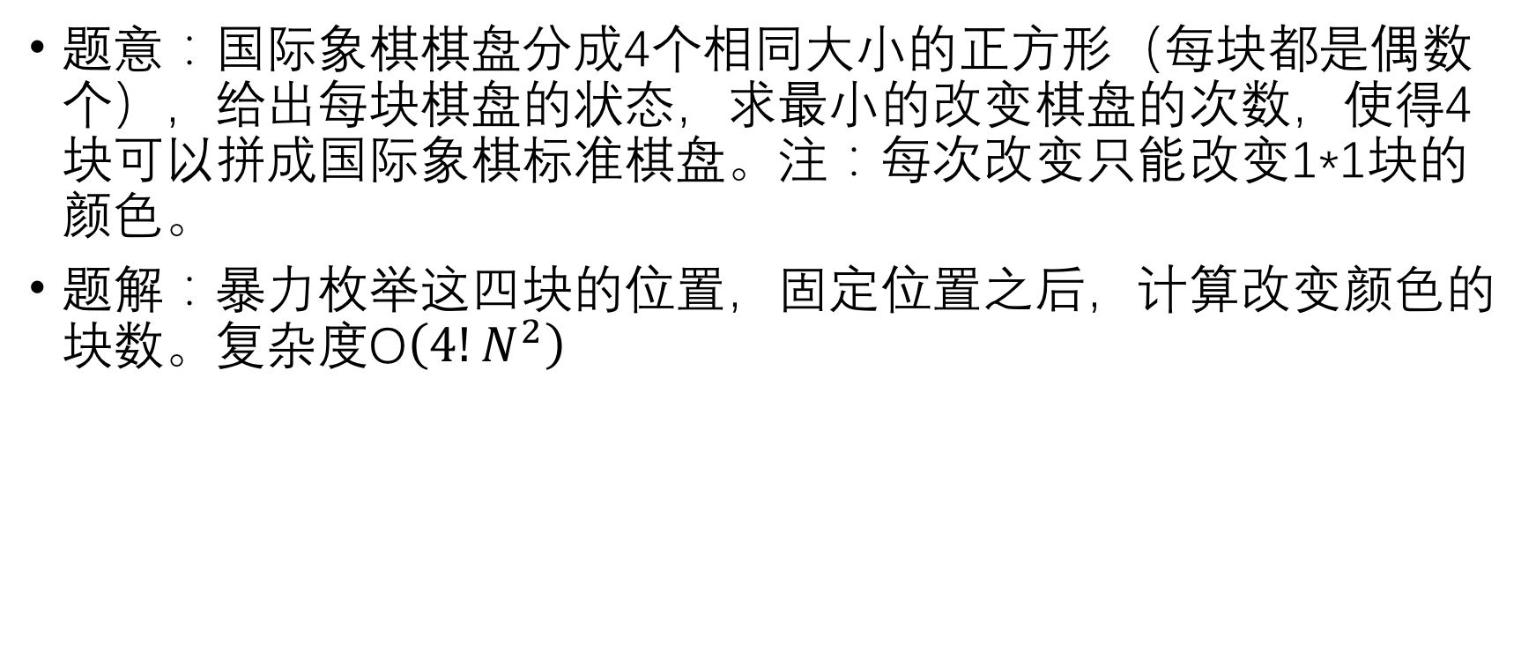
CF 961C
题意：国际象棋棋盘分成4个相同大小的正方形（每块都是偶数个），给出每块棋盘的状态，求最小的改变棋盘的次数，使得4块可以拼成国际象棋标准棋盘。注：每次改变只能改变1*1块的颜色。
题解：暴力枚举这四块的位置，固定位置之后，计算改变颜色的块数。复杂度O$\left(4!N^{2}\right)$

Slide 4

CF 912B
题意：$1\sim n这n个数里取k个，使得a_{1}|…|a_{k}最大$
题解：当k=1时，ans=k
当k>1时，$ans={(1…1)}_{2}=2^{m}−1,$其中$2^{m}≤n<2^{m+1}$
时间复杂度：$O(\log_{2}{n)}$

Slide 5
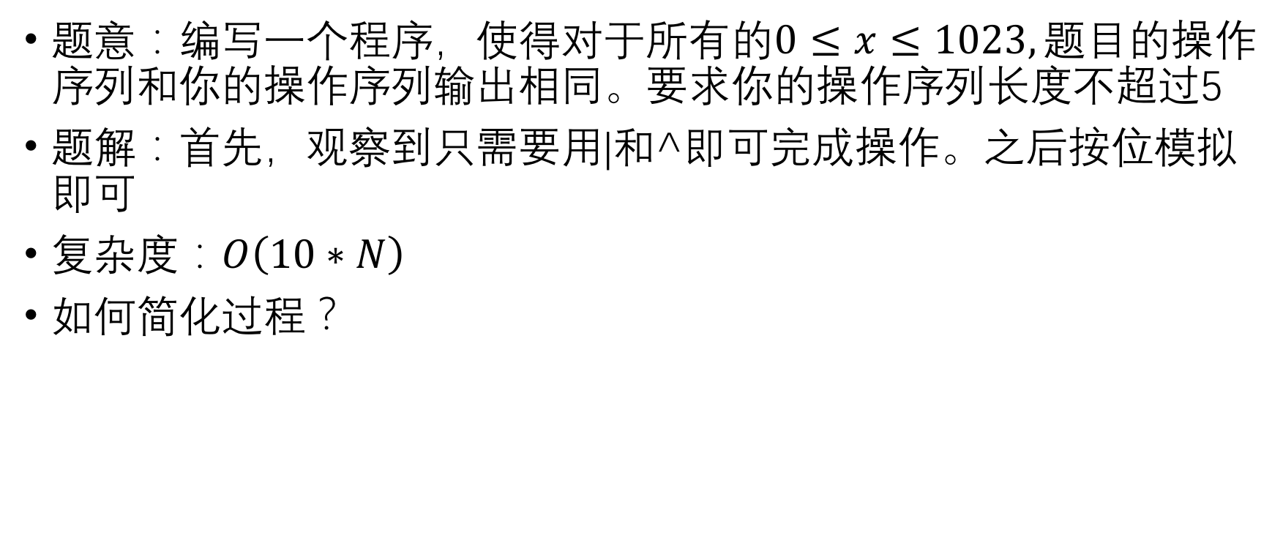
CF 878A
题意：编写一个程序，使得对于所有的$0≤x≤1023, 题目$的操作序列和你的操作序列输出相同。要求你的操作序列长度不超过5
题解：首先，观察到只需要用|和^即可完成操作。之后按位模拟即可
复杂度：$O\left(10∗N\right)$
如何简化过程？

Slide 6

CF 913C
题意：重量为2^i的近0-1背包问题
题解：直接套0-1背包无法解决。其实是个贪心（为什么？如何利用$w_{i}=2^{i}这个$性质）还需要注意到有时候买超也是允许的。
时间复杂度：O(N)

Slide 7
CF 743B
题意：题目中给出数列递推构造的方法，问n-1步后，最终数列第k个位置的数是多少
题解：二分答案。注意到第i时刻，数列的长度以及关于中间数对称的性质即可
时间复杂度:O(N)

Slide 8

CF 579A
题意：放进去一个细胞，每一天会分裂出2个新的。问如果得到x个细胞，一共要放进去多少个。
题解：实际上是求x的二进制位上一共有多少个1.
时间复杂度：$O(\log_{2}{x)}$

Slide 9
CF 535B
题意：所有以4，7构成的数字成为幸运数字。给一个幸运数字，求是第几小的幸运数字
题解：观察幸运数字的结构，发现4，7可以用0，1类似替换。因此可以考虑其二进制表达即可。

Slide 10
CF 484A
题意：定义函数popcount(x)表示x的二进制中1的个数。给n组询问(l,r),求[l,r]中最小的x，使得popcount(x)最大。
题解：构造法。1.如果l,r位数不同，那么显然可以构造出一个最好的结果。2.如果l,r位数相同。那么从他们不同的第一位按照1来做。

